Slide 1
L’ordinateur
Les composants internes
Images et textes pris sur le Net

Slide 2
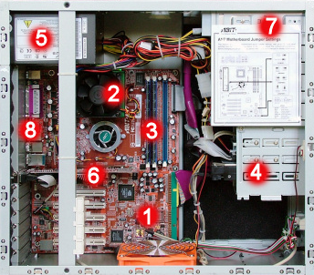
❶La carte mère ❺L’alimentation
❷Le processeur La carte graphique
❸La mémoire vive Le lecteur/graveur
❹Le disque dur La carte sonore

Slide 3
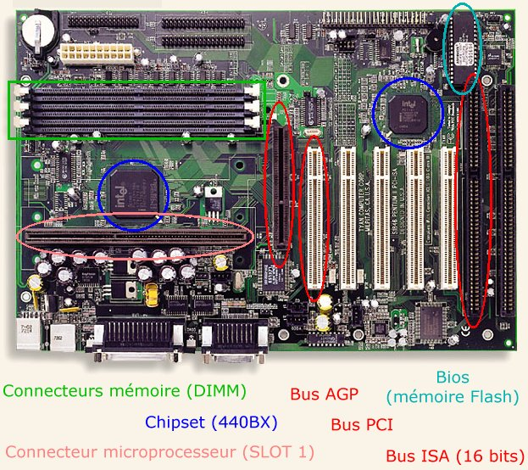
La carte mère Rarement mise en avant, la carte mère joue un rôle fondamental dans la structure des ordinateurs. C'est elle qui accueille l'ensemble des composants internes de votre ordinateur (processeur, mémoire, …) et gère les différentes interfaces avec vos périphériques : prise pour les éléments internes et ports USB pour les périphériques externes.

Slide 4
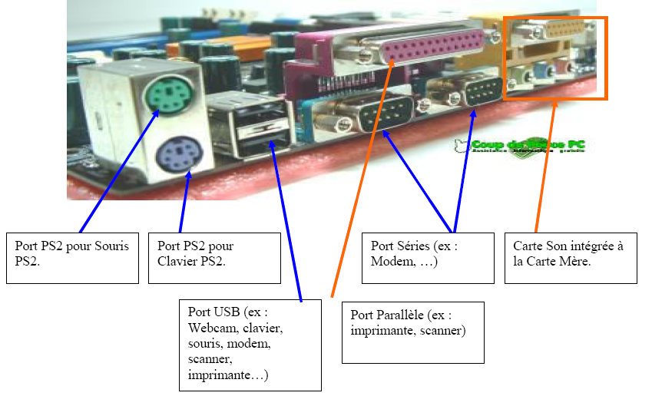
Les ports de la carte mère

Slide 5
Le processeur
Il sert à exécuter les instructions qui lui sont envoyées. Il se branche sur le « Socket » de la carte mère, avec un radiateur muni d’un ventilateur pour son refroidissement.
Le socket est différent selon le type de processeur et le type de carte mère.

Slide 6
La mémoire vive (RAM)
Elle sert à stocker les informations transitant entre le système d’exploitation et le processeur. Cette mémoire se vide lors de l’extinction de l’ordinateur
Les mémoires RAM se branchent sur les ports DIM « Slot ».

Slide 7
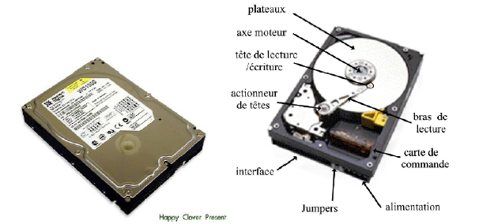
Le disque dur
Il sert à stocker les programmes et fichiers. Se branche sur la carte mère par l’intermédiaire d’une nappe IDE.

Slide 8
L’alimentation
L'alimentation a pour rôle d'assurer la fourniture en électricité à tous les composants de votre ordinateur. C'est un élément important puisque les tensions délivrées doivent rester stables même lorsque l'alimentation est très sollicitée.

Slide 9
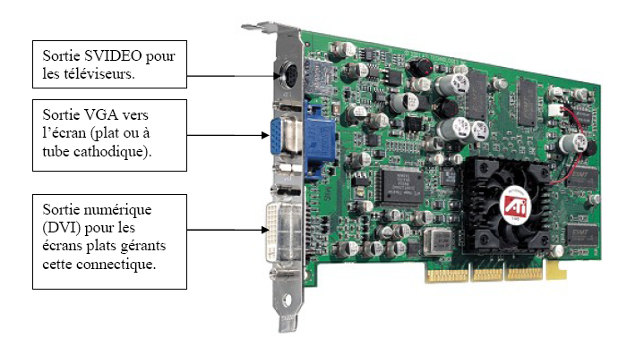
La carte graphique
Sert à transcrire et gérer les signaux émis par tout le système, en images et les renvoie à l’écran.

Slide 10
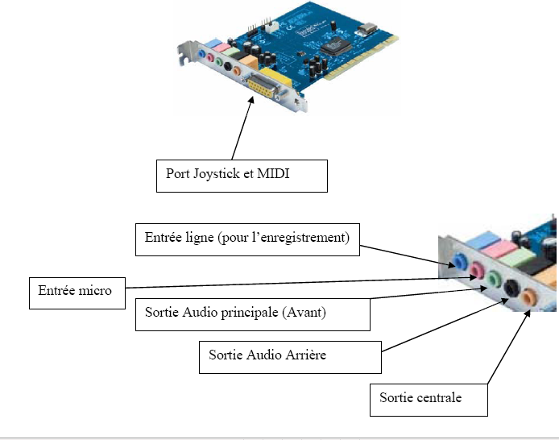
La carte son
Permet de gérer les entrées et sorties sonores de l’ordinateur.

Slide 11
Le graveur de DVD
Le graveur DVD se branche sur la carte mère par l’intermédiaire d’une nappe IDE

Slide 12
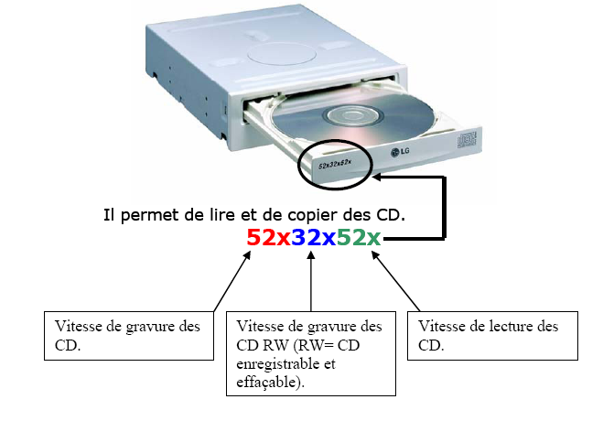
Le graveur CD
Le graveur CD se branche sur la carte mère par l’intermédiaire d’une nappe IDE

Slide 13
La nappe IDE
Connectique qui permet de connecter les graveurs Cd et DVD et disque dur sur la carte mère

Slide 14
La nappe SATA (Serial ATA)
Connectique qui permet de connecter les disques durs de dernière génération sur la carte mère.

Slide 15
Hub USB PCI
La carte PCI Hub USB permet d’étendre le nombre de ports USB d’un ordinateur de bureau

Slide 16
Modem Interne 56k PCI
Le modem interne 56k PCI qu’un moderne externe. La seule différence réside dans le fait que celui-ci se branche sur
Il permet de se connecter à Internet.

Slide 17
La carte réseau filaire (Ethernet RJ45)
Elle permet de relier ensemble plusieurs ordinateurs (par l’intermédiaire d’un boîtier qui s’appelle un « Switch », de sorte à créer un réseau.

Slide 18
La carte réseau sans fil (WIFI)
Cette carte permet de connecter des ordinateurs en réseau sans utiliser de câbles.

